Slide 1
Queue & Stack

Slide 2
Đảo ngược xâu
ABCDE → EDCBA

Slide 3
Kiểm tra xâu đúng
(), [], {} → true
([{}]) → true
(){[]} → true
(] → false
()) → false
([)] → false

Slide 4
Chuyển cơ số
Chuyển cơ số 10 thành cơ số 2
0 → 0
1 → 1
2 → 10
3 → 11
10 → 1010

Slide 5
Đường đi ma trận
Cho ma trận MxN
A[i, j] = 1 : chướng ngại vật, 0: có thể đi được
Ở 1 ô có thể đi qua 4 ô chung cạnh
Hãy kiểm tra xem từ ô (1, 1) có đến được ô (x, y) hay không?

Slide 6
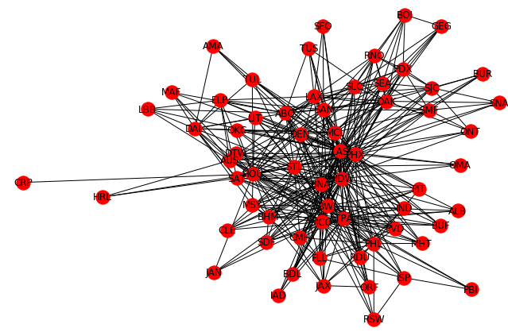
Graph

Slide 7

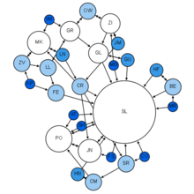
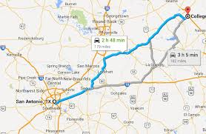
Giới thiệu về Graph

Slide 8
Graph
G(V, E)
V: tập các đỉnh
E: tập các cạnh
Phân loại:
Vô hướng
Có hướng
Mạng xã hội Facebook?
Mạng giao thông đường bộ?

Slide 9
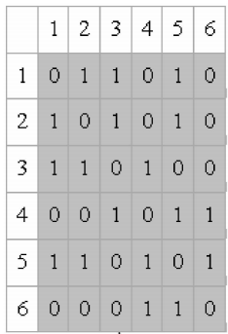
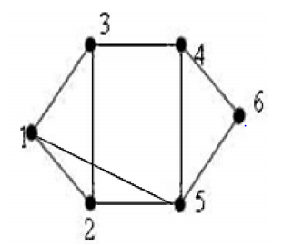
Biểu diễn Graph – Ma trận kề
a[i,j] = 1: nếu có đường đi từ i đến j
a[i,j] = 0: nếu không có đường đi từ i đến j

Slide 10
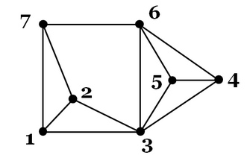
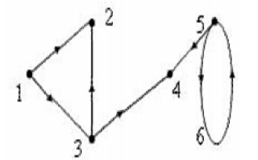
Biểu diễn Graph – Ma trận kề (2)
Hãy biểu diễn đồ thị sau bằng ma trận kề

Slide 11
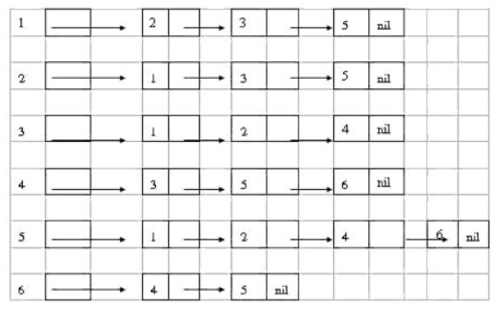
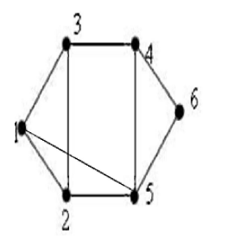
Biểu diễn Graph – Danh sách kề
Lưu trữ danh sách các đỉnh kề với đỉnh (v)

Slide 12
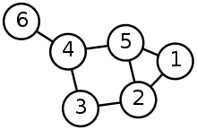
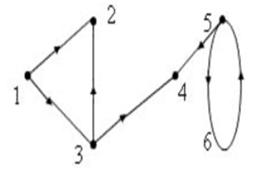
Biểu diễn Graph- Danh sách kề (2)
Hãy biểu diễn các đồ thị sau bằng danh sách kề?

Slide 13
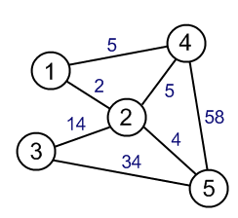
Bài tập

Slide 14


